Slide 1
স্বাগতম

Slide 2
পরিচিতি
মোঃ মনিরুল ইসলাম
প্রভাষক(রসায়ন)
সৈয়দ আফছার আলী ডিগ্রি কলেজ
মহেশপুর, বাকেরগঞ্জ, বরিশাল
মোবাইলঃ 01720574751

Slide 3
পাঠ পরিচিতি
একাদশ শ্রেণি
রসায়ন প্রথমপত্র
তৃতীয় অধ্যায়
মৌলের পর্যায়বৃত্ত ধর্ম ও রাসায়নিক বন্ধন
S ব্লক মেৌল

Slide 4
শিখনফল
1. S ব্লক মৌলের বৈশিষ্ট্য বর্ণনা করতে পারবে।
2. পারমানবিক সংখ্যা বৃদ্ধির সাথে S ব্লক মৌলের সক্রিয়তার পরিবর্তন বর্ননা করতে পারবে।
3. ক্ষার ধাতু ও মৃৎ ক্ষার ধাতুর অক্সাইডের প্রকৃতি কী তা বলতে পারবে।

Slide 5
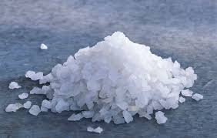
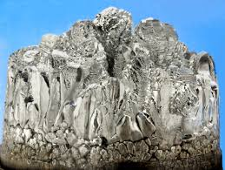
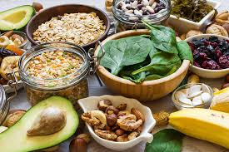
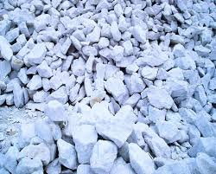
ছবিগুলো লক্ষ্য কর
01
02
03
04

Slide 6
S ব্লক মৌল
যে সকল মৌলের সর্ব বহিস্থ স্তরে S অরবিটালে ইলেকট্রন প্রবেশ করে তাদেরকে S ব্লক মৌল বলা হয়। পর্যায় সারনির গ্রুপ (i) এবং গ্রুপ (ii) এর ১৩টি এবং He –মোট ১৪টি মেৌল S ব্লক এর অর্ন্তভূক্ত। পরমানু সর্ববহিস্তৰ স্তরে ইলেকট্রন বিন্যাস ns1 এবং ns2।
ns1 ইলেকট্রন বিন্যাসের মৌলগুলো গ্রুপ i এবং ns2 ইলেকট্রন বিন্যাসের মৌলগুলো গ্রুপ ii এর অর্ন্তভূক্ত।
গ্রুপ i এর মেৌল সমূহকে ক্ষার ধাতু এবং গ্রুপ ii এর মৌলসমূহকে মৃৎক্ষার ধাতু বলা হয়।

Slide 7
S ব্লক মৌলের বৈশিষ্ট্য
১। ক্ষার ধাতুগুলো তীব্র তড়িৎ ধনাত্মক মৗল।
২। এদের আয়নীকরণ বিভবের মান খুবই কম।
৩। এরা ।অত্যন্ত সক্রিয়।
৪। এরা অধাতুর সঙ্গে আয়নিক যৌগ গঠন করে

Slide 8
S ব্লক মৌলের পর্যায়ভিত্তিক বৈশিষ্ট্য
পারমানবিক সংখ্যা বৃদ্ধি পেতে থাকলে একই গ্রুপে ক্ষার ধাতুগুলোর সক্রিয়তা ক্রমান্বয়ে বৃদ্ধি পেতে থাকে। এ জন্য ক্ষার ধাতু গুলোর মধ্যে Li এর সক্রিয়তা সবচেয়ে কম এবং Cs সবচেয়ে বেশি সক্রিয় ক্ষার ধাতু। এর কারণ একটি গ্রুপে পারমানবিক সংখ্যা বৃদ্ধি পেতে থাকলে নিউক্লিয়াস থেকে বহিস্ত স্তর দূরে যেতে থাকে এতে বহিস্থ স্তর থেকে ইলেকট্রন সরানো সহজ হয়। ক্ষার ধাতুগুলো নরম, ছুরি দিয়ে কাটা যায় এবঙ ঘনত্ব কম বলে সাধারণত এগুলো পানির উপরে ভাসে।
এগুলো হ্যালোজেনের সাথে আয়নিক হ্যালাইড, অক্মিজেনের সাথে অক্সাইড, হাইড্রোজেনের সাথে হাইড্রাইড এবং নাইট্রোজেোনের সাথে নাইট্রাইড গঠন করে।

Slide 9
শ্রেণির কাজ
১।S ব্লক মৌলের বৈশিষ্ট্যসমূহ লেখো।
২।S ব্লক মৌলসমূহেরইলেকট্রন বিন্যাস লেখো।

Slide 10
মূল্যায়ন
১। মৃৎক্ষার ধাতু কী?
২। ক্ষার ধাতুগুলোর উৎস কী?
৩। s ব্লক মৌল কী?

Slide 11
বাড়ির কাজ
ক্ষার ধাতু ও মৃৎক্ষার ধাতু সমূহের হ্যালোজেন ও অক্সিজেনের সহিত বিক্রিয়া বর্ণনা কর।

Slide 12
সকলকে আন্তরিক ধন্যবাদ

